Slide 1

האוניברסיטה העברית בירושלים
The Hebrew University of Jerusalem
המכון לחקר הטיפוח בחינוך
אָ בָּ בָ
גָ דָ הָ וָ
עֹצמה במחשב
עצמה לכל - תכנית חונכות וקריאה
מצגת שווא 1 - קמץ פתח שווא
כל הזכויות שמורות לתכנית "עצמה לכֹל" - האוניברסיטה העברית בירושלים © . יעוץ אקדמי: פרופ' עילית אולשטיין . צוות הפיתוח: פלורה נמט, דבורה מנחם . עיצוב : נעה לוי

Slide 2

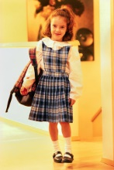
הַשְׁלֵם אֶת הַצְּלִיל הֶחָסֵר בַּמִּלָּה יַ_דָה
לַ
לָ
לִ
לְ

Slide 3

יַלְדָּה
קָדִימָה

Slide 4
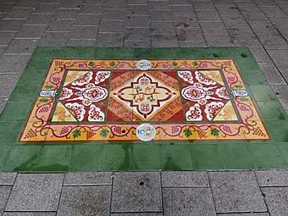
הַשְׁלֵם אֶת הַצְּלִיל הֶחָסֵר בַּמִּלָּה מַ_בָד
רַ
רְ
רִ
רָ

Slide 5
מַרְבָד
קָדִימָה

Slide 6

הַשְׁלֵם אֶת הַצְּלִיל הֶחָסֵר בַּמִּשְׁפַּט הַיַּלְדָּה בָּ_תָה
כְּ
כָ
כְ
כָּ

Slide 7
הַיַּלְדָּה בָּכְתָה
קָדִימָה

Slide 8

הַשְׁלֵם אֶת הַצְּלִיל הֶחָסֵר בַּמִּלָּה בַּ _ וָז
רְ
רָ
רַ
רִ

Slide 9

בַּרְוָז
קָדִימָה

Slide 10
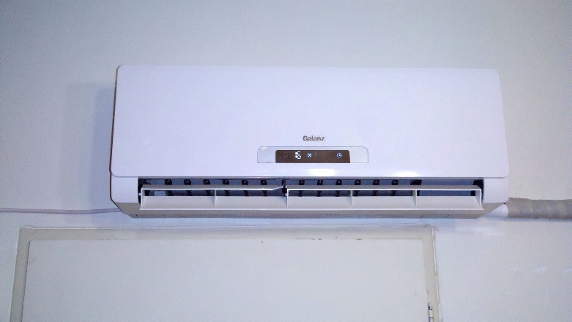
הַשְׁלֵם אֶת הַצְּלִיל הֶחָסֵר בַּמִּלָּה מַ_גָּן
זִ
זָ
זַ
זְ

Slide 11
מַזְגָּן
קָדִימָה

Slide 12
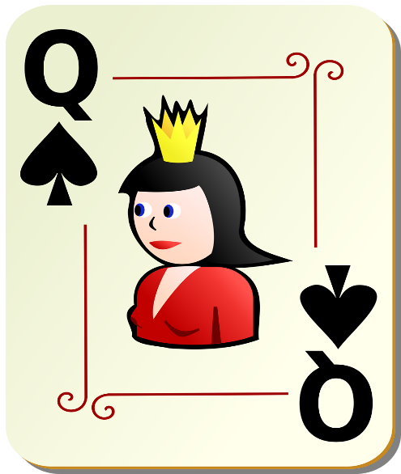
הַשְׁלֵם אֶת הַצְּלִיל הֶחָסֵר בַּמִּלָּה _לְכָּה
מ
מִ
מַ
מְ

Slide 13
מַלְכָּה
קָדִימָה

Slide 14

הַשְׁלֵם אֶת הַצְּלִיל הֶחָסֵר בַּמִּלָּה מַ _ תָּק
מְ
ם
נְ
מָ

Slide 15

מַמְתָּק
קָדִימָה

Slide 16
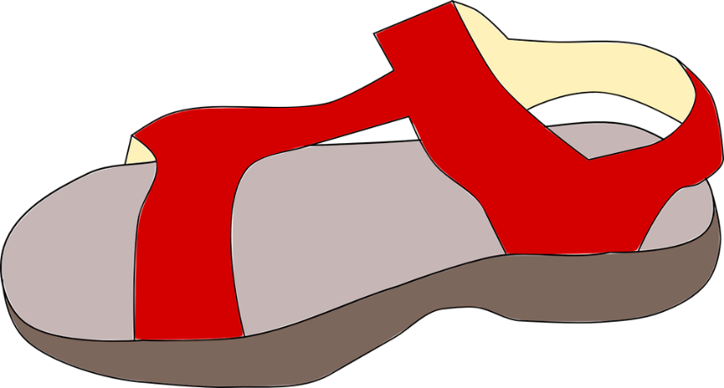
הַשְׁלֵם אֶת הַצְּלִיל הֶחָסֵר בַּמִּלָּה סַ_דָּל
נָ
נְ
נִ
נַ

Slide 17

סַנְדָּל
קָדִימָה

Slide 18
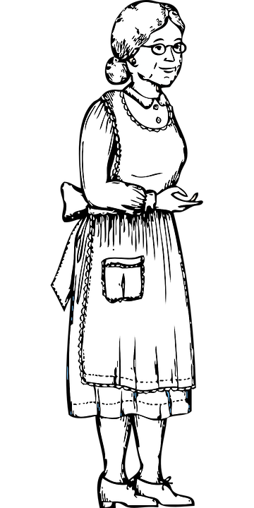
הַשְׁלֵם אֶת הַצְּלִיל הֶחָסֵר בַּמִּלָּה _בְתָא
סָ
ס
סִ
סְ

Slide 19
סָבְתָא
קָדִימָה

Slide 20

הַשְׁלֵם אֶת הַצְּלִיל הֶחָסֵר בַּמִּלָּה הַ_תָּעָה
פַּ
פְ
פָ
פְּ

Slide 21
הַפְתָּעָה
קָדִימָה

Slide 22
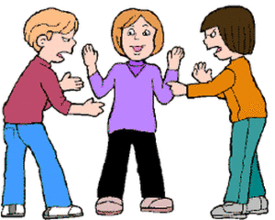
הַשְׁלֵם אֶת הַצְּלִיל הֶחָסֵר בַּמִּלָּה קְ_טָה
טָ
ט
טְ
טִ

Slide 23
קְטָטָה
קָדִימָה

Slide 24
אָאַאְאִאִי
בָּבַּבְבִיבָ
כָּל הַכָּבוֹד!
הִצְלַחְתָּ לְהַתְאִים אֶת הַצְּלִיל לַמִּלָּה
וְעַכְשָׁיו לַמְּשִׂימָה הַבָּאָה.

Slide 25

מְצָא אֶת הַמִּלָּה
קָלָמָר
קַלְמָר
קְלַמָר

Slide 26
קַלְמָר
קָדִימָה

Slide 27

מְצָא אֶת הַמִּלָּה
דְבַשׁ
דַּבְשׁ
דַּבַשׁ

Slide 28

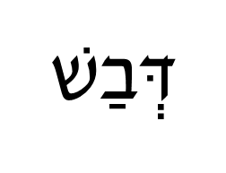
קָדִימָה

Slide 29
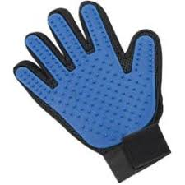
מְצָא אֶת הַמִּלָּה
כְּנָפָהּ
כְּפָפָה
כַּפְפָה

Slide 30
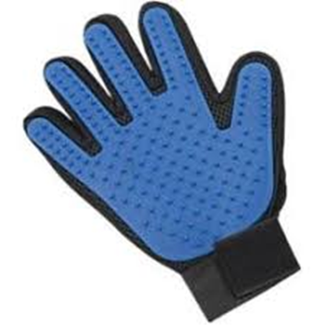
כְּפָפָה
קָדִימָה

Slide 31
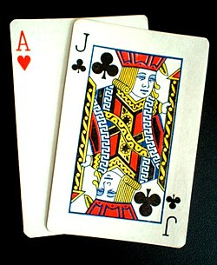
מְצָא אֶת הַמִּלָּה
קְלָף
קִלֵף
קָלַף

Slide 32
קְלָף
קָדִימָה

Slide 33
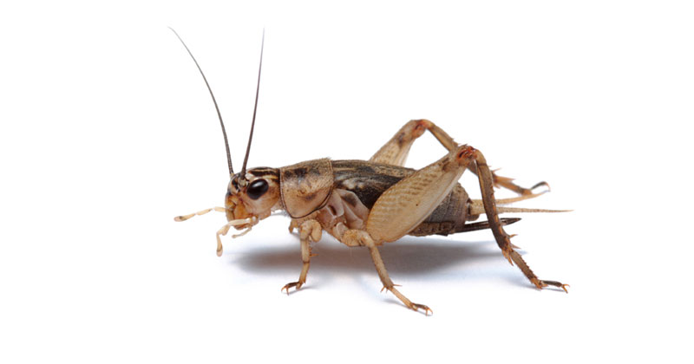
מְצָא אֶת הַמִּלָּה
צָרָצָר
צִרְצְרָה
צְרָצַר

Slide 34

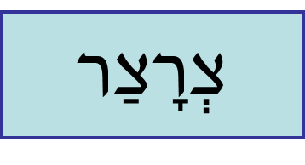
קָדִימָה

Slide 35
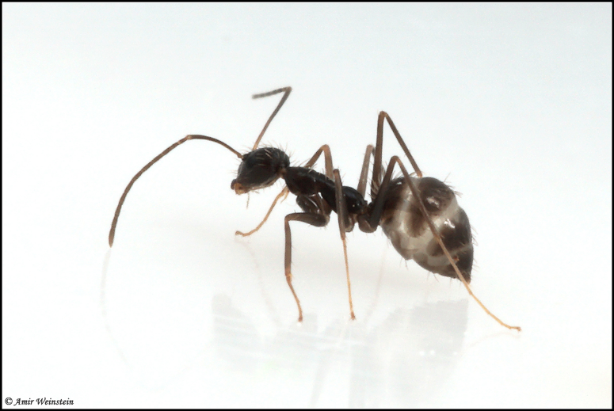
מְצָא אֶת הַמִּלָּה
נְמָלָה
נָמָלָה
מַלְמָלָה

Slide 36
נְמָלָה
קָדִימָה

Slide 37
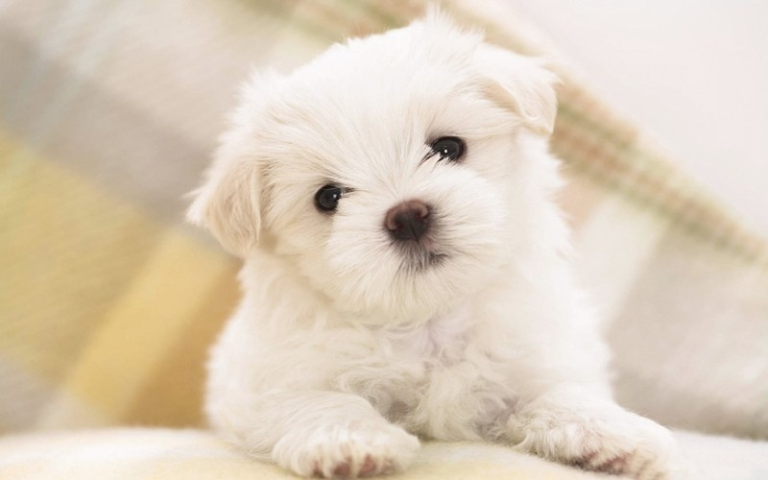
מְצָא אֶת הַמִּלָּה
כְּלָבְלָב
כְּלָבָלָב
כָּלַבְלָב

Slide 38
כְּלַבְלָב
קָדִימָה

Slide 39
כָּל הַכָּבוֹד!
מָצָאתָ אֶת הַמִּלָּה הַמַּתְאִימָה
וְעַכְשָׁיו לַמְּשִׂימָה הַבָּאָה.

Slide 40
קְרָא אֶת הַמִּשְׁפָּט
וְהַשְׁלֵם אֶת הַמִּלָּה הַחֲסֵרָה:
רְנָנָה ________________ טַבַּעַת.
אָכְלָה
מָצְאָה
יָשְׁבָה

Slide 41
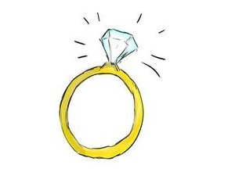
רְנָנָה _____ טַבַּעַת.
מָצְאָה
קָדִימָה

Slide 42
הַשְׁלֵם אֶת הַמִּלָּה הַחֲסֵרָה בַּמִּשְׁפָּט:
בַּתְיָה ______ מַפָּה לְבָנָה
פָּרְשָׂה
לָמְדָה
חָשְׁבָה

Slide 43
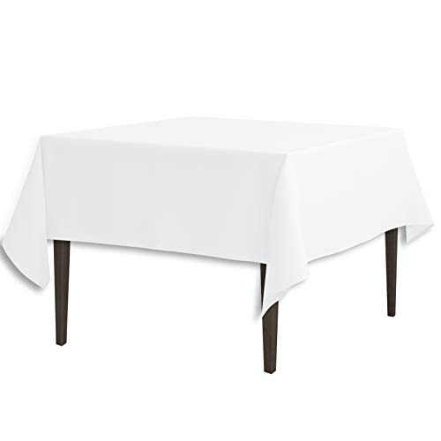
בַּתְיָה _____ מַפָּה לְבָנָה
פָּרְשָׂה
קָדִימָה

Slide 44
הַשְׁלֵם אֶת הַמִּלָּה הַחֲסֵרָה בַּמִּשְׁפָּט:
דָּן _____ לְיַד הַדְּלַעַת.
לָבַשׁ
שָׁמַע
עָמַד

Slide 45


דָּן _____ לְיַד הַדְּלַעַת
עָמַד
קָדִימָה

Slide 46
הַשְׁלֵם אֶת הַמִּלָּה הַחֲסֵרָה בַּמִּשְׁפָּט:
חַנָה _____ עַל הַסַּפְסַל
יָשְׁבָה
צָבְעָה
גָּדְלָה

Slide 47
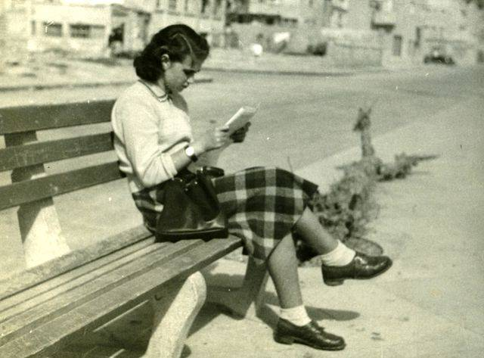
חַנָה _____ עַל הַסַּפְסַל
יָשְׁבָה
קָדִימָה

Slide 48
הַשְׁלֵם אֶת הַמִּלָּה הַחֲסֵרָה בַּמִּשְׁפָּט:
דַּפְנָה נָפְלָה וְ ____ אֶת רַגְלָהּ
שָׁבְרָה
בָּכְתָה
יָשְׁבָה

Slide 49
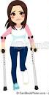
דַּפְנָה נָפְלָה וְ ____ אֶת רַגְלָהּ
שָׁבְרָה
קָדִימָה

Slide 50
הַשְׁלֵם אֶת הַמִּלָּה הַחֲסֵרָה בַּמִּשְׁפָּט:
רַן ____ עַל שְׁרַפְרַף קָטַן
שָׁתַק
יָשַׁב
צָעַק

Slide 51

רַן ______ עַל שְׁרַפְרַף קָטָן
יָשַׁב
קָדִימָה

Slide 52
הַשְׁלֵם אֶת הַמִּלָּה הַחֲסֵרָה בַּמִּשְׁפָּט:
גַּלְיָה _____ חַלָה לְשַׁבָּת
רָקְמָה
אָפְתָה
אָכְלָה

Slide 53
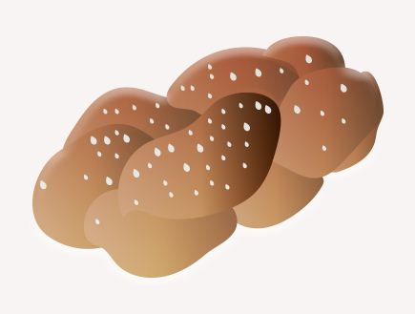
גַּלְיָה _____ חַלָה לְשַׁבָּת
אָפְתָה
קָדִימָה

Slide 54
הַשְׁלֵם אֶת הַמִּלָּה הַחֲסֵרָה בַּמִּשְׁפָּט:
הַשַּׁלְדָּג ____ לְיָד הָאֲגַם.
עָמַד
שָׂחָה
דָּרַךְ

Slide 55
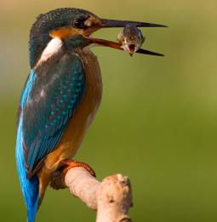
הַשַּׁלְדָּג _____ לְיַד הָאֲגַם
עָמַד
קָדִימָה

Slide 56
הַשְׁלֵם אֶת הַמִּלָּה הַחֲסֵרָה בַּמִּשְׁפָּט:
הַכְּלַבְלַב הַקָּטָן ____ עַל הַפַּרְפָּר
עָף
נָבַח
צָעַק

Slide 57

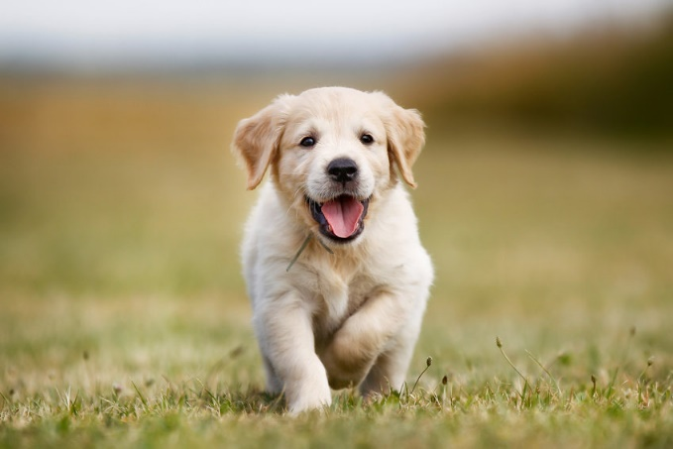

הַכְּלַבְלַב הַקָּטָן ______ עַל הַפַּרְפַּר
נָבַח
קָדִימָה

Slide 58
הַשְׁלֵם אֶת הַמִּלָּה הַחֲסֵרָה בַּמִּשְׁפָּט:
בַּתְיָה עָנְדָה ____ יָפָה
נַעַל
סַנְדָּל
טַבַּעַת

Slide 59
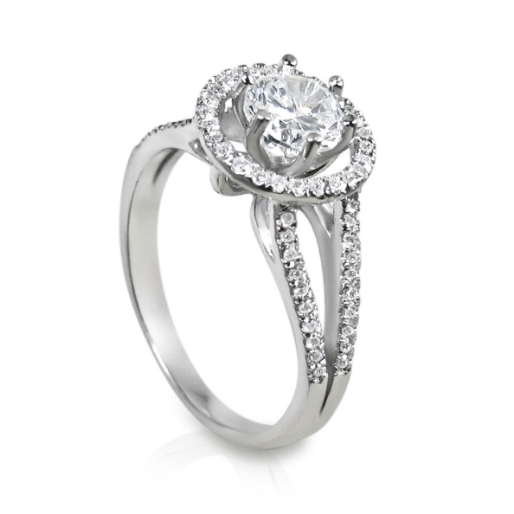
בַּתְיָה עָנְדָה ______ יָפָה
טַבַּעַת
קָדִימָה

Slide 60
הַשְׁלֵם אֶת הַמִּלָּה הַחֲסֵרָה בַּמִּשְׁפָּט:
הָאַרְנָב ___________ חָסָה
זָלַל
קָרָא
שָׁתָה

Slide 61
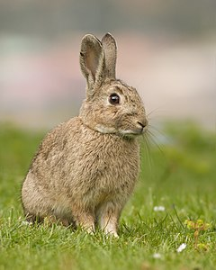
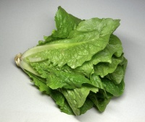
הָאַרְנָב _____ חָסָה
זָלַל
קָדִימָה

Slide 62
הַשְׁלֵם אֶת הַמִּלָּה הַחֲסֵרָה בַּמִּשְׁפָּט:
דַּלְיָה _____ אֶת עַצְמָה בְּמַחַט
שָׁפְכָה
פָּתְחָה
דָּקְרָה

Slide 63
הַשְׁלֵם אֶת הַמִּלָּה הַחֲסֵרָה בַּמִּשְׁפָּט:
דַּלְיָה _____ אֶת עַצְמָה בְּמַחַט
דָּקְרָה
קָדִימָה

Slide 64
כָּל הַכָּבוֹד!
סִיַּמְתָּ לְהַתְאִים אֶת הַמִּלָּה לַמִּשְׁפָּט וְהִתְקַדַּמְתָּ לְהַשָּׂגַת מַטְּרַת הַקְּרִיאָה.
מְקַוִּים שֶׁנֶהֱנֶתָּ.
צֶוֶת תָּכְנִית עָצְמָה לַכֹּל

